Slide 1

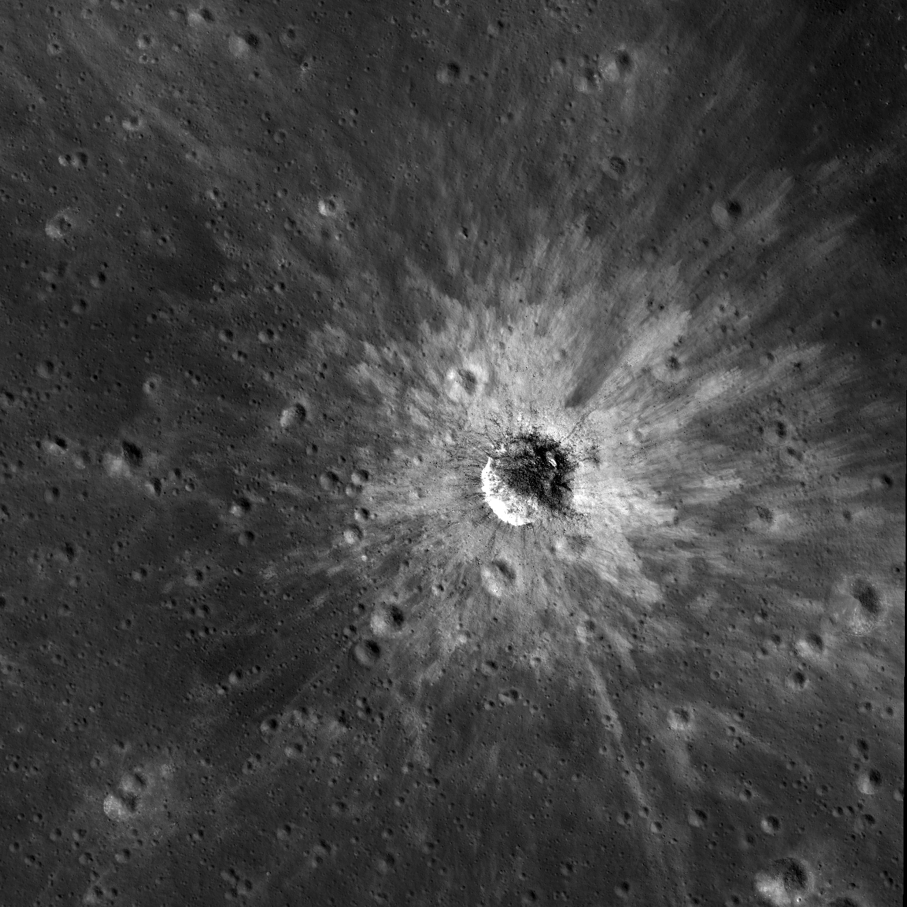
Estudio de cráteres lunares
Equipos α, β, γ, δ, ε de Cuarto, Centro Pampuri
Introducción
Figura 1. Izquierda: Una cráter en la luna. Derecha: Cráter en harina.
Metodología

Slide 2
Resultados
Tabla 1: Las medida de los asteroides y los cráteres
No. | Diametro asteroide [cm] | Diametro cráter [cm] | Altura [m] | Tipo de cráter* | Observaciones
1 | 1,2 | 2,0 | 1 | BIO | -
2 | 1,3 | 1,4 | 1 | ALC | -
3 | 3,8 | 4,6 | 1 | SOS | -
4 | 0,9 | 1,2 | 1 | BIO | -
5 | 2,3 | 2,0 | 1 | TRI | Se desarmo antes de caer e hizo 3 crateres
6 | 1,6 | 2,0 | 1 |  | Se hundio
7 | 2,1 | 2,7 | 1 | TRI | Un pequeno trosz se desarno
8 | 2,2 | 4,0 | 1 | SOS
9 | 2,4 | 3,0 | 1 | SOS
10 | 2,3 | 3,8 | 1 | BIO
* Wood & Anderson (1978)

Slide 3
Figura 2: Los medias de los craters y los asteroides.
Conclusión

Slide 4
Conclusión

